Slide 1





Subsecretaría de Servicios de Salud Colectiva
Dirección General de Servicios de Salud Pública
Dirección de Inteligencia e Información en Salud
Coordinación de Análisis y Estadística
Panorama Epidemiológico
Accidentes
Sonora 2026
Corte del 20 de agosto de 2026

Slide 2

Subsecretaría de Servicios de Salud Colectiva
Dirección General de Servicios de Salud Publica
Dirección de Inteligencia e Información en Salud
Coordinación de Análisis y Estadística
Panorama de morbilidad secundaria a causas accidentales y lesiones de causa externa
Posición 2025
Posición 2026
Estado notificante | 2025 |  |  | 2026
 | Casos | Tasa incidencia | Casos | Tasa incidencia
Aguascalientes | 8465 | 546.44 | 8822 | 562.79
Baja California | 7679 | 185.86 | 9313 | 222.31
Baja California Sur | 1676 | 185.39 | 2037 | 221.00
Campeche | 2614 | 272.70 | 2466 | 256.34
Coahuila | 5451 | 160.31 | 5598 | 162.71
Colima | 9828 | 1281.18 | 9448 | 1224.57
Chiapas | 7221 | 118.22 | 6799 | 109.92
Chihuahua | 8628 | 213.40 | 10762 | 263.30
Ciudad de México | 34105 | 371.37 | 27445 | 299.62
Durango | 11364 | 589.69 | 10983 | 566.29
Guanajuato | 59225 | 905.90 | 63165 | 958.39
Guerrero | 34648 | 960.46 | 32030 | 888.17
Hidalgo | 8829 | 267.56 | 9276 | 278.22
Jalisco | 49644 | 557.59 | 55794 | 621.17
México | 26676 | 150.51 | 29451 | 165.25
Michoacán | 24207 | 479.82 | 24003 | 471.63
Morelos | 17951 | 873.06 | 18291 | 884.70
Nayarit | 11563 | 873.15 | 12987 | 970.27
Nuevo León | 10426 | 162.57 | 9377 | 143.90
Oaxaca | 9771 | 225.17 | 10566 | 241.84
Puebla | 21844 | 308.96 | 22286 | 311.73
Queretaro | 12172 | 458.56 | 11617 | 430.10
Quintana Roo | 9213 | 438.37 | 9316 | 435.11
San Luis Potosí | 7260 | 243.64 | 7924 | 263.90
Sinaloa | 11257 | 353.16 | 13531 | 421.78
Sonora | 13183 | 419.74 | 15473 | 488.32
Tabasco | 7112 | 288.22 | 6614 | 267.48
Tamaulipas | 11387 | 303.78 | 11995 | 317.54
Tlaxcala | 1829 | 126.34 | 1773 | 121.06
Veracruz | 13022 | 160.34 | 13634 | 168.08
Yucatán | 6986 | 277.94 | 7089 | 278.82
Zacatecas | 9434 | 550.75 | 9033 | 523.08
Guanajuato
Jalisco
Guerrero
Ciudad de México
México
Michoacán
Puebla
Morelos
Sonora
Guanajuato
Jalisco
Guerrero
México
Ciudad de México
Michoacán
Puebla
Morelos
Sonora
Fuente: SSA/SPPS/SUAVE/Sistema Único Automatizado para la Vigilancia Epidemiológica.
*Fecha de corte de información: Semana Epidemiológica 31.

Slide 3
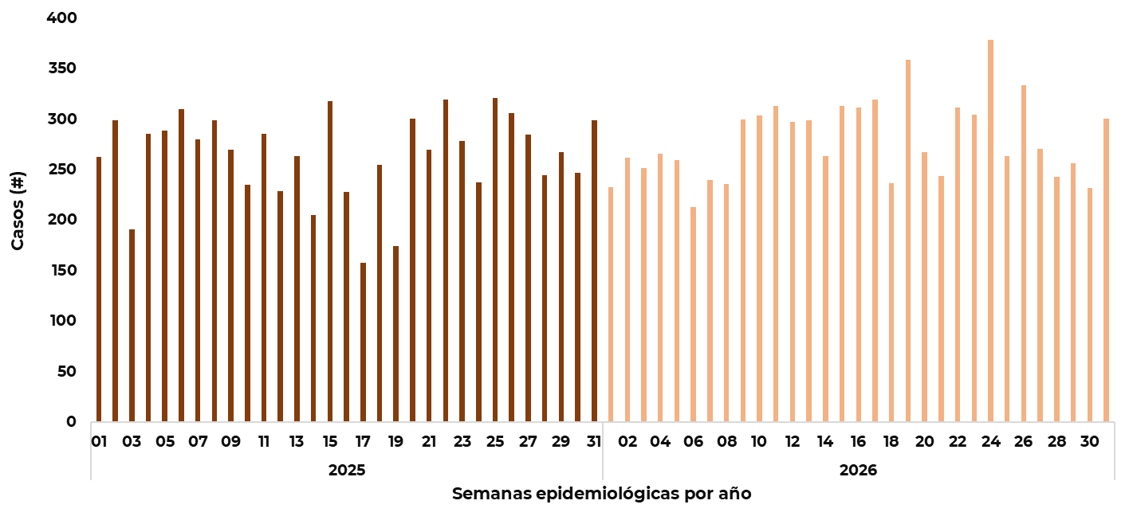
Subsecretaría de Servicios de Salud Colectiva
Dirección General de Servicios de Salud Publica
Dirección de Inteligencia e Información en Salud
Coordinación de Análisis y Estadística
Panorama de morbilidad secundaria a causas accidentales
Distribución por semana epidemiológica de casos notificados de lesiones, Sonora 2025-2026*
En 2025* se notificaron 13183 accidentes .
Durante 2026* se han notificado 15473 accidentes.
Fuente: SSA/SPPS/SUAVE/Sistema Único Automatizado para la Vigilancia Epidemiológica.
*Fecha de corte de información: Semana Epidemiológica 31.

Slide 4
Subsecretaría de Servicios de Salud Colectiva
Dirección General de Servicios de Salud Publica
Dirección de Inteligencia e Información en Salud
Coordinación de Análisis y Estadística
Panorama de morbilidad secundaria a causas accidentales y lesiones de causa externa
Morbilidad de los accidentes y lesiones de causa externa notificados en Sonora 2026*
Tipo de accidente y lesión de causa externa | Casos notificados | %
Accidentes de transporte en vehículos con motor(V20-V29, V40-V79) | 6574 | 42.49
Intoxicación por picadura de alacrán(T63.2, X22) | 3738 | 24.16
Mordeduras por perro(W54) | 2500 | 16.16
Quemaduras(T20-T32) | 1598 | 10.33
Efectos del calor y de la luz(T67, X30) | 661 | 4.27
Peatón lesionado en accidente de transporte(V01-V09) | 330 | 2.13
Intoxicación por plaguicidas(T60) | 44 | 0.28
Intoxicación por monóxido de carbono(T58) | 22 | 0.14
Hipotermia(T68) | 6 | 0.04
Total | 15473
Fuente: SSA/SPPS/SUAVE/Sistema Único Automatizado para la Vigilancia Epidemiológica.
*Fecha de corte de información: 20 de agosto 2026.

Slide 5
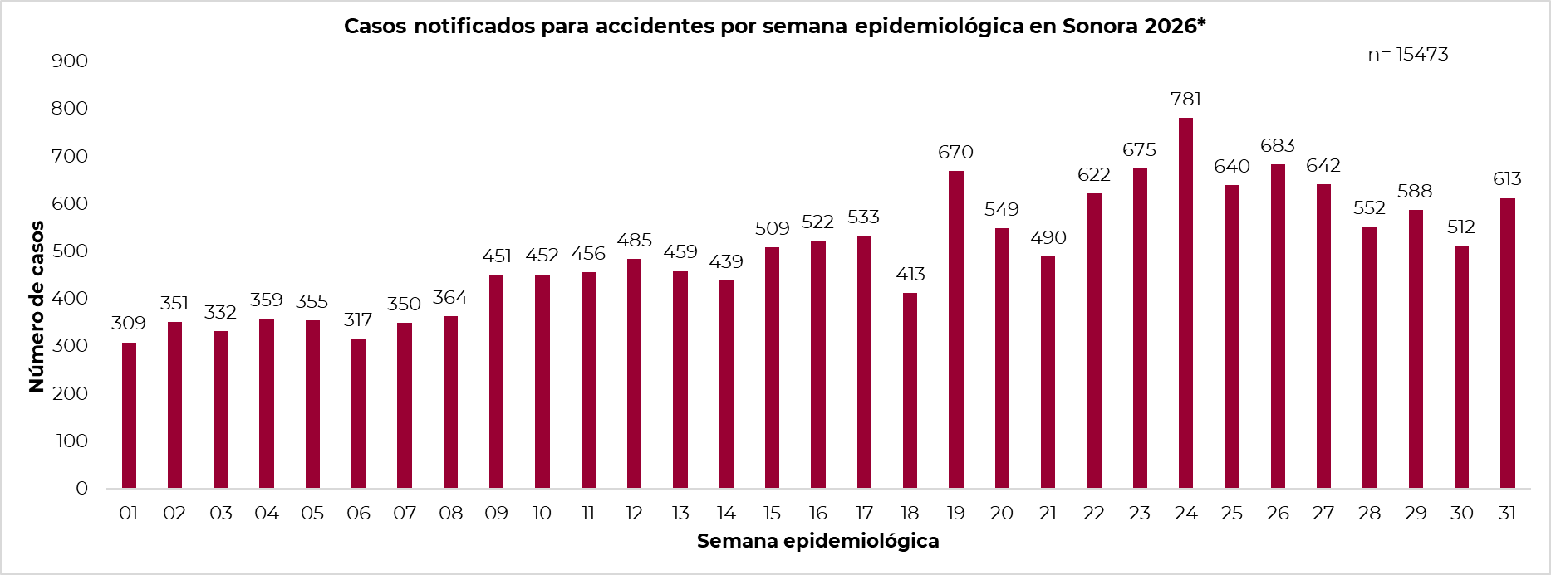
Subsecretaría de Servicios de Salud Colectiva
Dirección General de Servicios de Salud Publica
Dirección de Inteligencia e Información en Salud
Coordinación de Análisis y Estadística
Panorama de morbilidad secundaria a causas accidentales
Fuente: SSA/SPPS/SUAVE/Sistema Único Automatizado para la Vigilancia Epidemiológica.
*Fecha de corte de información: 20 de agosto 2026.

Slide 6
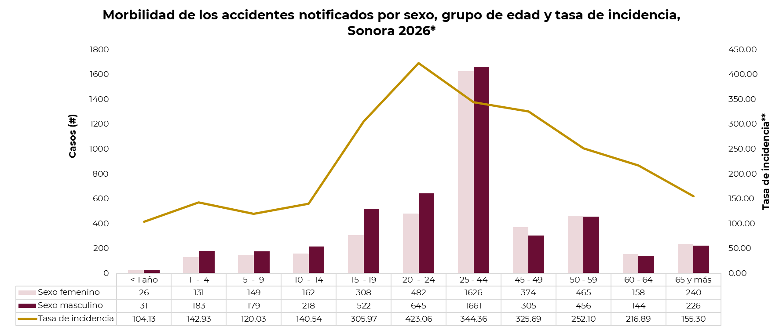
Subsecretaría de Servicios de Salud Colectiva
Dirección General de Servicios de Salud Publica
Dirección de Inteligencia e Información en Salud
Coordinación de Análisis y Estadística
Panorama de morbilidad secundaria a causas accidentales
n= 8691
Fuente: SSA/SPPS/SUAVE/Sistema Único Automatizado para la Vigilancia Epidemiológica.
*Fecha de corte de información: 20 de agosto 2026.**Por cada 100,000 habitantes.

Slide 7
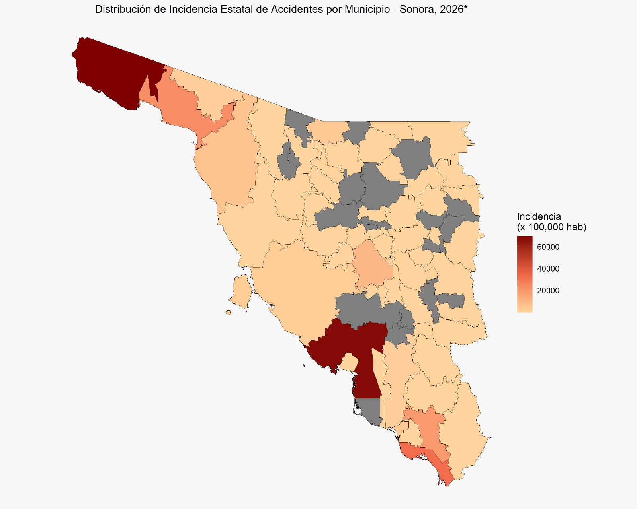
Subsecretaría de Servicios de Salud Colectiva
Dirección General de Servicios de Salud Publica
Dirección de Inteligencia e Información en Salud
Coordinación de Análisis y Estadística
Panorama de morbilidad secundaria a causas accidentales.
Distribución territorial
Distribución de incidencia estatal de Accidentes por municipio-Sonora, 2026*
Principales municipios (10) | Casos | %
Hermosillo | 5517 | 35.7
Nogales | 2355 | 15.2
Cajeme | 2337 | 15.1
Guaymas | 1108 | 7.2
Navojoa | 494 | 3.2
Caborca | 472 | 3.1
Magdalena | 428 | 2.8
Huatabampo | 420 | 2.7
San Luis Rio Colorado | 298 | 1.9
Ures | 256 | 1.7
Otros municipios** | 1788 | 11.6
Total | 15473
Fuente: SSA/SPPS/SUAVE/Sistema Único Automatizado para la Vigilancia Epidemiológica.
*Fecha de corte de información: 20 de agosto 2026. **Ures(109), Magdalena(63), Benito Juarez(39), Cananea(37), Santa Ana(30), Plutarco Elías Calles(29), Etchojoa(22), San Miguel de Horcasitas(16), Álamos(14), Moctezuma(11), Cumpas(10), Carbo(9), Bácum(9), Naco(8), Empalme(7), Soyopa(6), Trincheras(6), Pitiquito(6), Onavas(6), Banamichi(6), Quiriego(6), Sahuaripa(5), Baviacora(4), Mazatán(4), Bavispe(4), Yécora(4), Rosario(4), San Pedro de la Cueva(4), Altar(3), Bacuachi(2), Tubutama(2), Nacori Chico(2), Aconchi(2), La Colorada(2), Nacozari de García(2), Benjamín Hill(2), Tepache(2), Imuris(1), Baserac(1), Granados(1), Villa Hidalgo(1), Villa Pesqueira(1), Rayón(1).

Slide 8
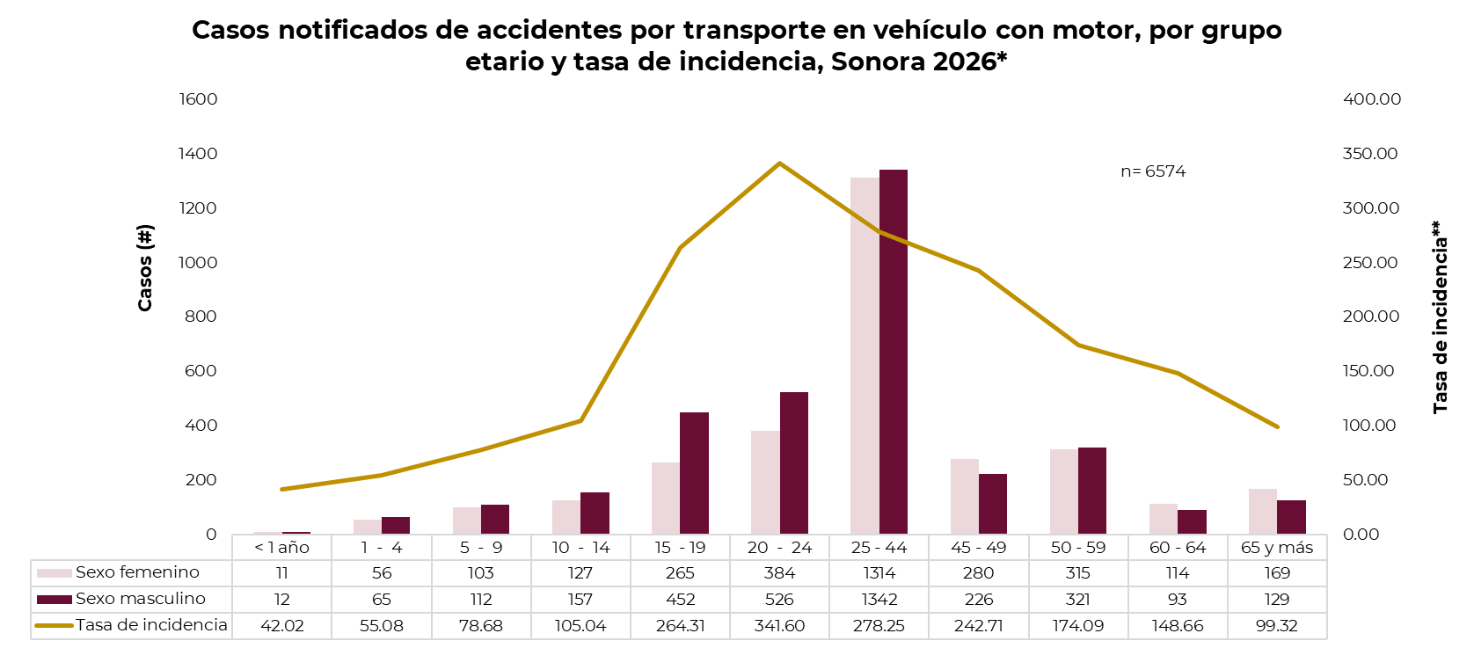
Subsecretaría de Servicios de Salud Colectiva
Dirección General de Servicios de Salud Publica
Dirección de Inteligencia e Información en Salud
Coordinación de Análisis y Estadística
Panorama de morbilidad secundaria a causas accidentales
Fuente: SSA/SPPS/SUAVE/Sistema Único Automatizado para la Vigilancia Epidemiológica.
*Fecha de corte de información: 20 de agosto 2026.**Por cada 100,000 habitantes.

Slide 9
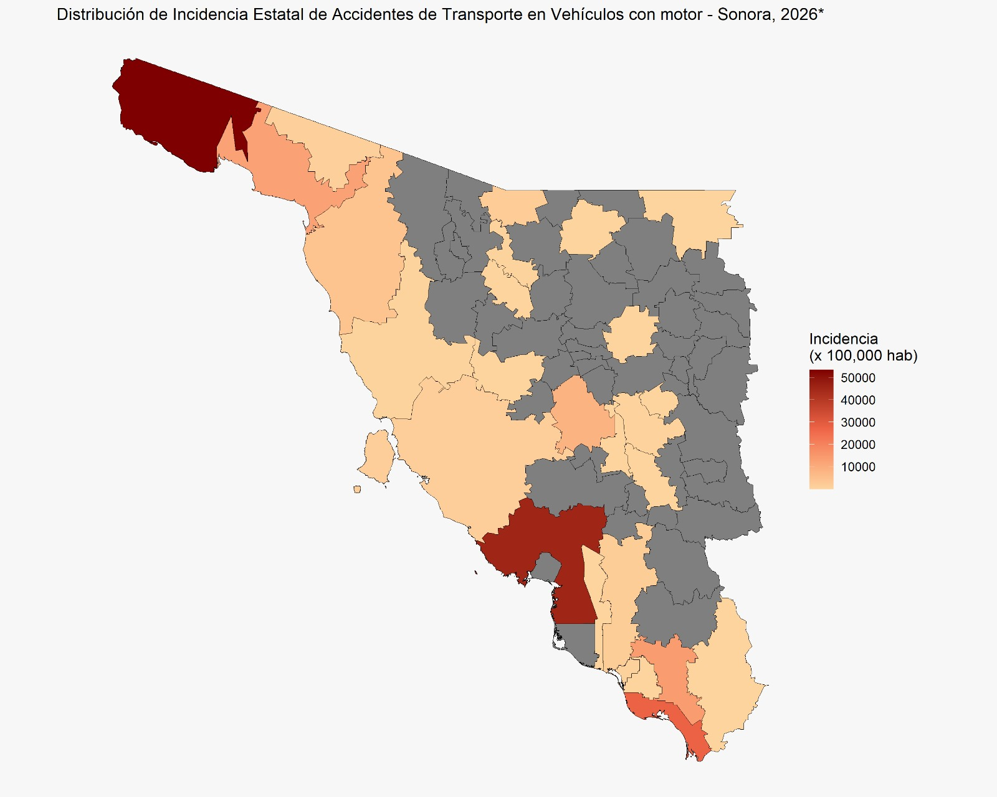
Subsecretaría de Servicios de Salud Colectiva
Dirección General de Servicios de Salud Publica
Dirección de Inteligencia e Información en Salud
Coordinación de Análisis y Estadística
Panorama de morbilidad secundaria a causas accidentales.
Distribución territorial
Incidencia estatal
Accidentes de transporte en vehículos con motor por municipio-Sonora, 2026*
Principales Municipios (10) | Casos | %
Hermosillo | 2680 | 40.77
Cajeme | 1761 | 26.79
Guaymas | 515 | 7.83
Nogales | 322 | 4.90
Huatabampo | 245 | 3.73
Caborca | 210 | 3.19
Navojoa | 208 | 3.16
San Luis Rio Colorado | 198 | 3.01
Agua Prieta | 129 | 1.96
Ures | 96 | 1.46
Otros Municipios** | 210 | 3.19
Total | 6574
Fuente: SSA/SPPS/SUAVE/Sistema Único Automatizado para la Vigilancia Epidemiológica.
*Fecha de corte de información: 20 de agosto 2026. **¨Puerto Peñasco(86), Magdalena(32), Gral. Plutarco Elías Calles(23), Santa Ana(15), Cananea(13), Benito Juarez(8), Álamos(7), Cumpas (5), Pitiquito(5),Bácum(4),Etchojoa(4), San Pedro de la Cueva(3), Carbo(2), Soyopa(1), Tepache(1), Villa Pesqueira(1).

Slide 10
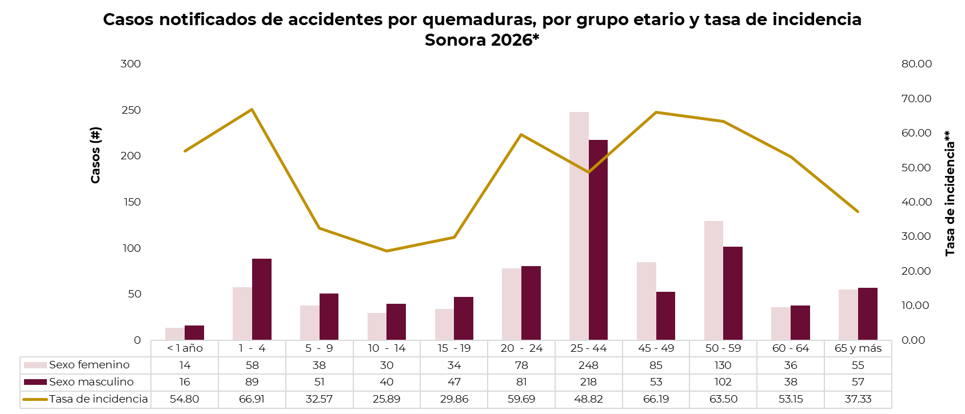
Subsecretaría de Servicios de Salud Colectiva
Dirección General de Servicios de Salud Publica
Dirección de Inteligencia e Información en Salud
Coordinación de Análisis y Estadística
Panorama de morbilidad secundaria a causas accidentales
n=1598
Fuente: SSA/SPPS/SUAVE/Sistema Único Automatizado para la Vigilancia Epidemiológica.
*Fecha de corte de información: 20 de agosto 2026.**Por cada 100,000 habitantes.

Slide 11
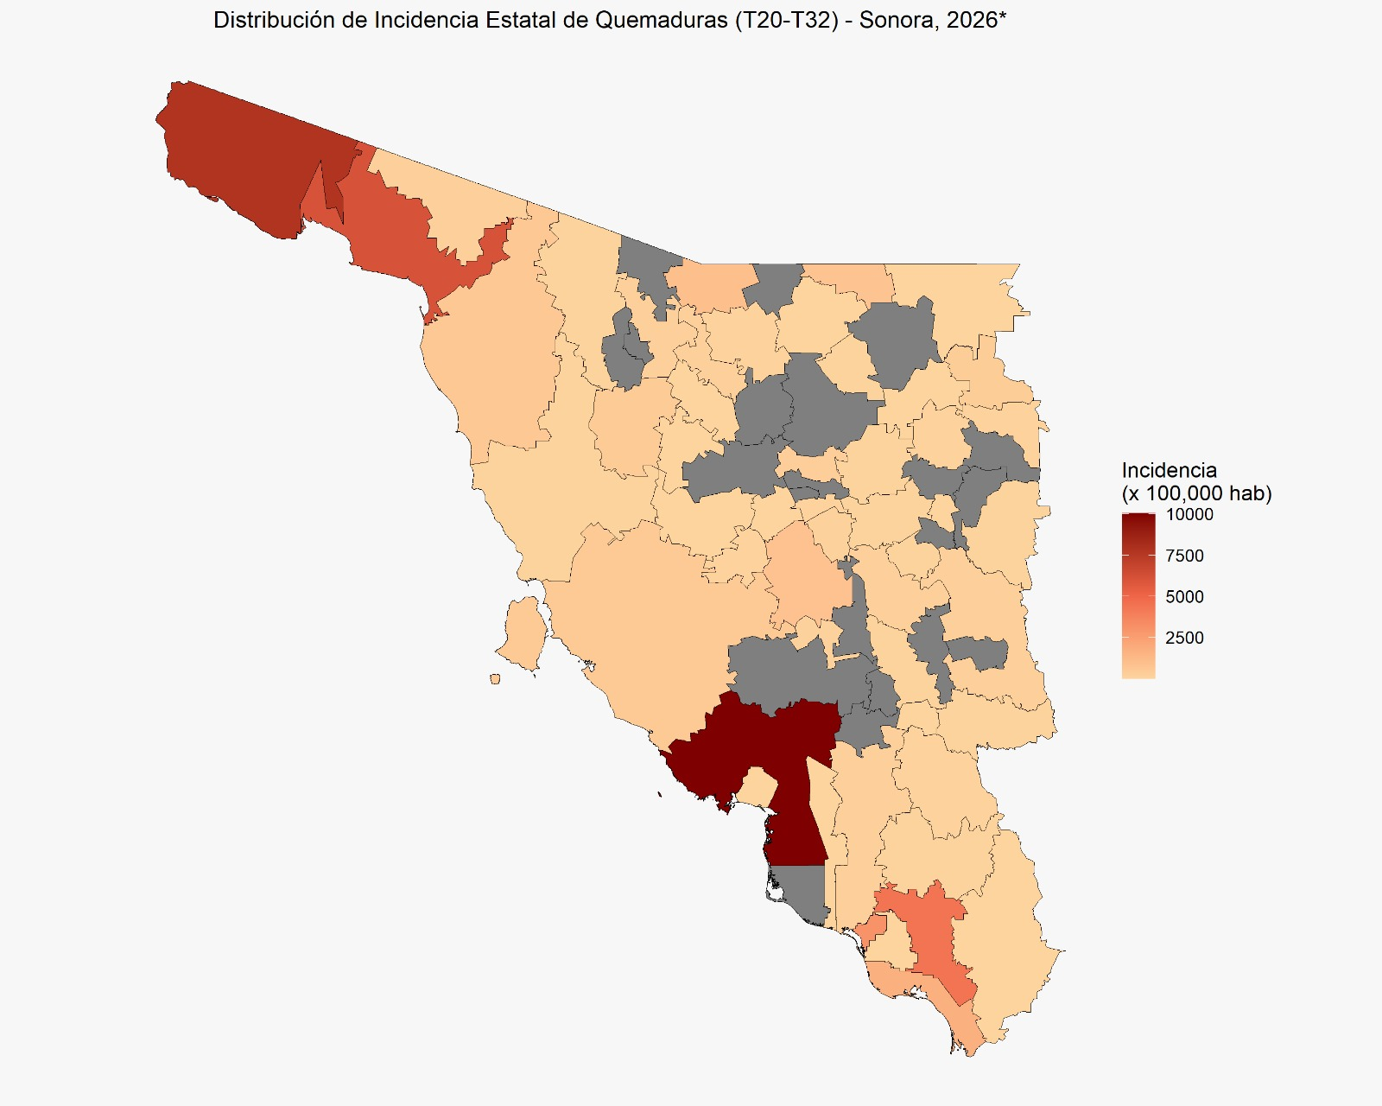
Subsecretaría de Servicios de Salud Colectiva
Dirección General de Servicios de Salud Publica
Dirección de Inteligencia e Información en Salud
Coordinación de Análisis y Estadística
Panorama de morbilidad secundaria a causas accidentales
Distribución territorial
Incidencia estatal
Quemaduras por municipio-Sonora, 2026*
Principales Municipios (10) | Casos | %
Hermosillo | 736 | 46.12
Cajeme | 163 | 10.21
Nogales | 145 | 9.09
Guaymas | 102 | 6.39
Navojoa | 65 | 4.07
Puerto Peñasco | 42 | 2.63
Magdalena | 29 | 1.82
Benito Juarez | 29 | 1.82
Caborca | 28 | 1.75
San Luis Rio Colorado | 28 | 1.75
Otros Municipios** | 229 | 14.33
Total | 1598
Fuente: SSA/SPPS/SUAVE/Sistema Único Automatizado para la Vigilancia Epidemiológica.
*Fecha de corte de información: 20 de agosto 2026. **Agua Prieta(26), Cananea(22), Etchojoa(17), Huatabampo(15), San Miguel Horcasitas(13),Moctezuma(11), Ures(10), Naco(8), Santa Ana(8), Álamos(7), Banamichi(6), Onavas(6), Quiriego(6), Trincheras(6), Empalme (5), Soyopa(5), Bácum(4), Baviacora(4), Bavispe(4), Carbo(4), Cumpas(4), Rosario(4), Sahuaripa(4), Yécora(4), Altar(3), Mazatán(3), Gral. Plutarco Elias Calles(3), Aconchi(2), Nacori Chico(2), Tubutama(2), Baserac(1), Bacoachi(1), Benjamín Hill(1), Granados(1), Imuris(1), Nacozari de García (1), Pitiquito(1), Rayón(1), San Pedro de la Cueva(1), Tepache(1), Villa Hidalgo (1).

Slide 12
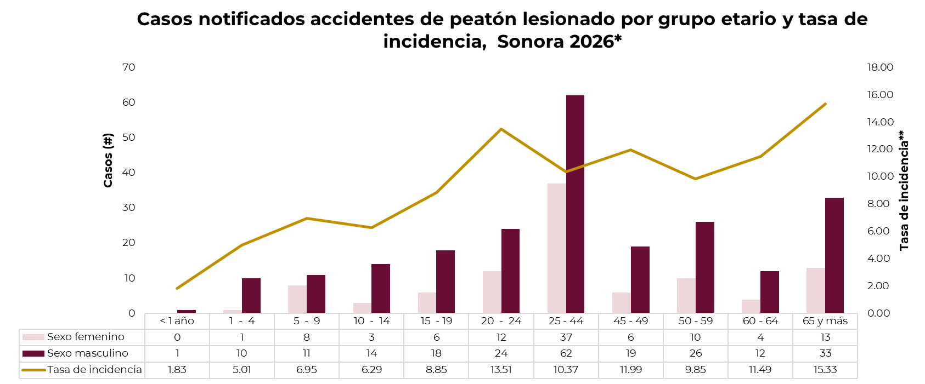
Subsecretaría de Servicios de Salud Colectiva
Dirección General de Servicios de Salud Publica
Dirección de Inteligencia e Información en Salud
Coordinación de Análisis y Estadística
Panorama de morbilidad secundaria a causas accidentales
n= 330
Fuente: SSA/SPPS/SUAVE/Sistema Único Automatizado para la Vigilancia Epidemiológica.
*Fecha de corte de información: 20 de agosto 2026.**Por cada 100,000 habitantes.

Slide 13
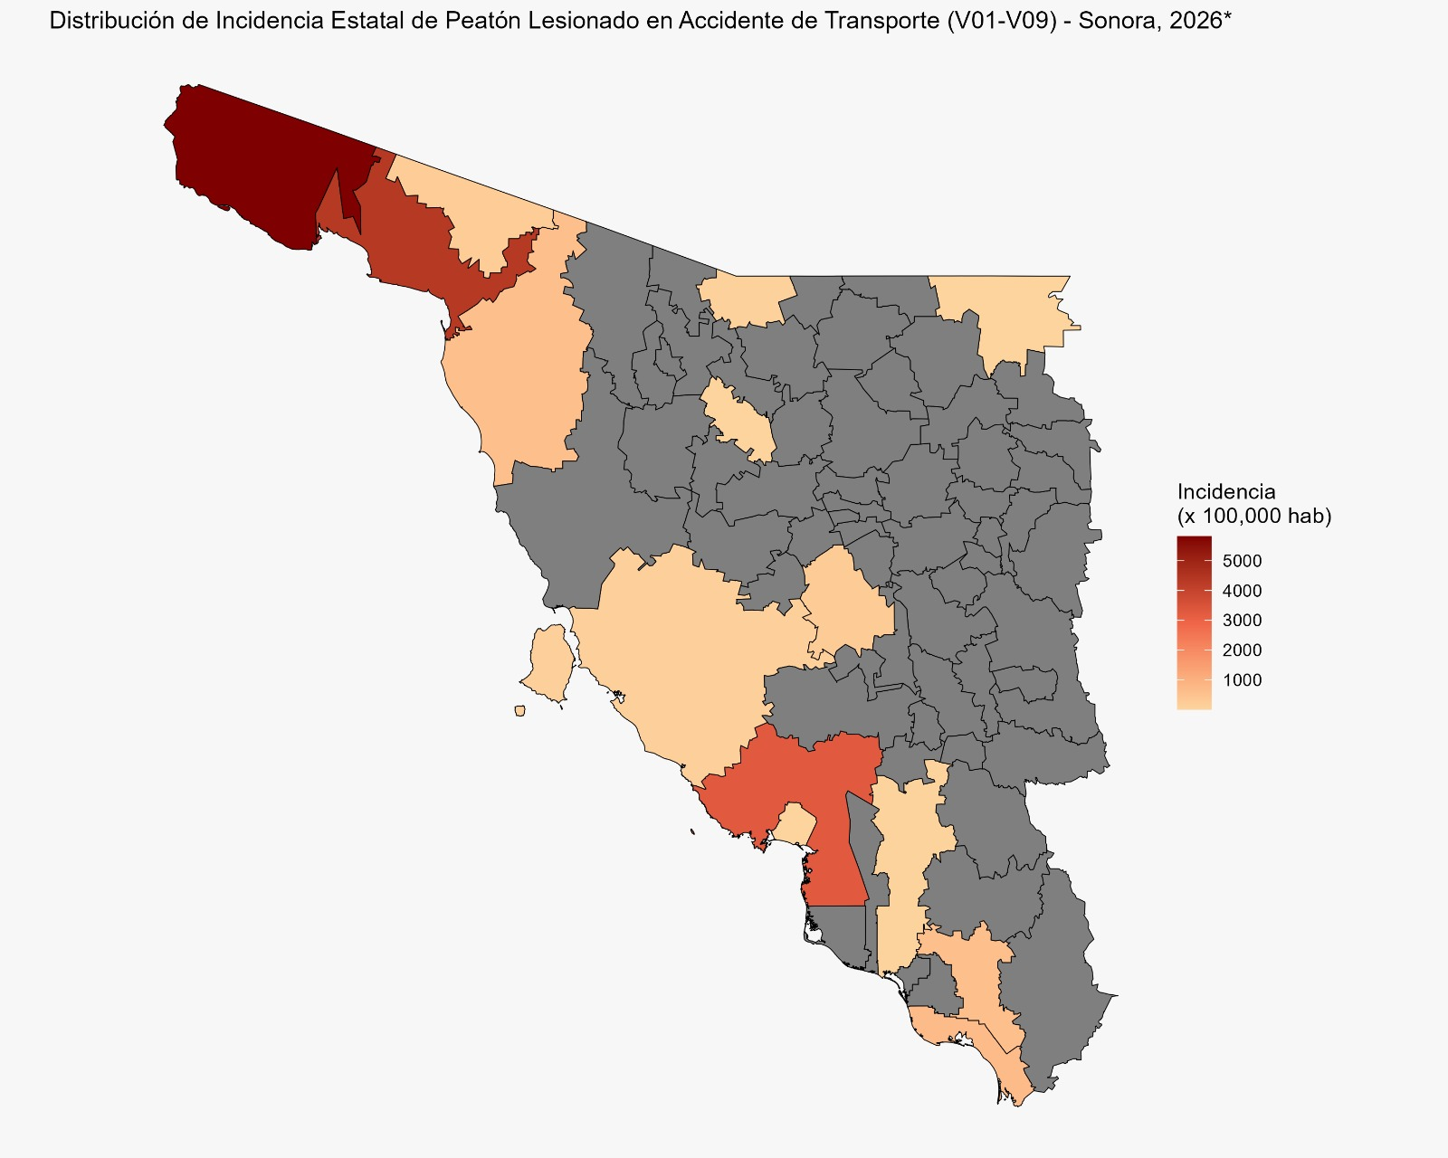
Subsecretaría de Servicios de Salud Colectiva
Dirección General de Servicios de Salud Publica
Dirección de Inteligencia e Información en Salud
Coordinación de Análisis y Estadística
Panorama de morbilidad secundaria a causas accidentales
Distribución territorial
Incidencia estatal
Peatón lesionado en accidente de transporte por municipio-Sonora, 2026*
Principales Municipios (10) | Casos | %
Hermosillo | 157 | 47.58
Guaymas | 33 | 10
Puerto Peñasco | 30 | 9.09
Caborca | 27 | 8.18
Cajeme | 25 | 7.58
San Luis Rio Colorado | 21 | 6.36
Nogales | 13 | 3.94
Navojoa | 8 | 2.42
Huatabampo | 6 | 1.82
Ures | 3 | 0.91
General Plutarco Elías Calles | 3 | 0.91
Agua Prieta | 2 | 0.61
Empalme | 1 | 0.30
Santa Ana | 1 | 0.30
Total | 330
Fuente: SSA/SPPS/SUAVE/Sistema Único Automatizado para la Vigilancia Epidemiológica.
*Fecha de corte de información: 20 de agosto 2026.

Slide 14
Subsecretaría de Servicios de Salud Colectiva
Dirección General de Servicios de Salud Publica
Dirección de Inteligencia e Información en Salud
Coordinación de Análisis y Estadística
Panorama de morbilidad secundaria a causas accidentales.
Distribución de casos notificados de accidentes por distrito de salud
Municipio | Casos
Hermosillo | 6366
Cajeme | 3569
Cananea | 3283
Navojoa | 1141
San Luis Río Colorado | 590
Caborca | 524
Total general | 15473
Distribución de los tres principales accidentes por distrito de salud
DS 01
DS 02
DS 03
DS 04
DS 05
DS 06
Mordeduras por perro (45.6%)
Accidentes de transporte en vehículos con motor (42.4%)
Intoxicación por picadura de alacrán (29.9%)
Intoxicación por picadura de alacrán (3.5%)
Mordeduras por perro (3.4%)
Accidentes de transporte en vehículos con motor (3.3%)
Intoxicación por picadura de alacrán (55%)
Mordeduras por perro (16.4%)
Accidentes de transporte en vehículos con motor (7.8%)
Accidentes de transporte en vehículos con motor (34.7%)
Mordeduras por perro (20.8%)
Quemaduras (18%)
Mordeduras por perro (10.1%)
Accidentes de transporte en vehículos con motor (7.2%)
Intoxicación por picadura de alacrán (5.1%)
Peatón lesionado en accidente de transporte (16.4%)
Accidentes de transporte en vehículos con motor (4.7%)
Mordeduras por perro (3.76%)
Fuente: SSA/SPPS/SUAVE/Sistema Único Automatizado para la Vigilancia Epidemiológica.
*Fecha de corte de información: 20 de agosto 2026.

Slide 15
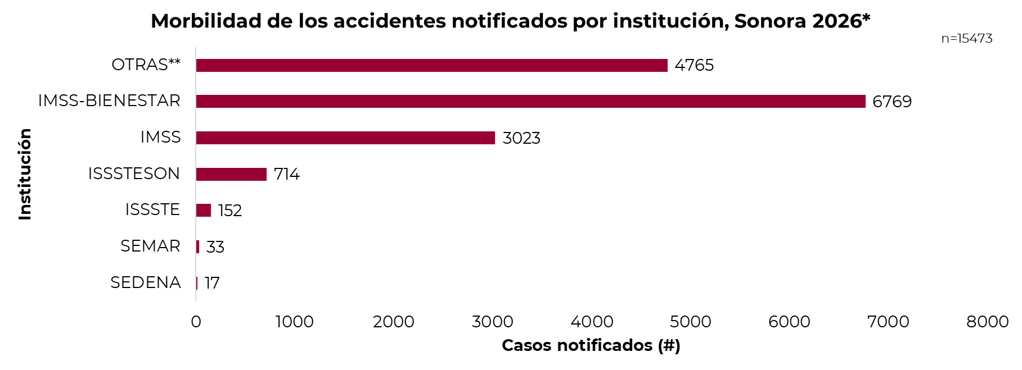
Subsecretaría de Servicios de Salud Colectiva
Dirección General de Servicios de Salud Publica
Dirección de Inteligencia e Información en Salud
Coordinación de Análisis y Estadística
Panorama de morbilidad secundaria a causas accidentales
Fuente: SSA/SPPS/SUAVE/Sistema Único Automatizado para la Vigilancia Epidemiológica.
*Fecha de corte de información: 20 de agosto 2026.

Slide 16
Subsecretaría de Servicios de Salud Colectiva
Dirección General de Servicios de Salud Publica
Dirección de Inteligencia e Información en Salud
Coordinación de Análisis y Estadística
Morbilidad de los accidentes notificados por institución en Sonora 2026*
Institución | Casos
IMSS-BIENESTAR | 6769
Otras instituciones** | 4765
IMSS | 3023
ISSSTESON | 714
ISSSTE | 152
SEMAR | 33
SEDENA | 17
Total general | 15473
Distribución de los tres principales accidentes notificados por institución-DSB*
OTRAS INSTITUCIONES
IMSS-BIENESTAR
IMSS
ISSSTESON
ISSSTE
SEMAR
SEDENA
Accidentes de transporte en vehículos con motor (4087 casos)
Mordeduras por perro (229 casos)
Quemaduras (99 casos)
Intoxicación por picadura de alacrán (2480 casos)
Accidentes de transporte en vehículos con motor (1835 casos)
Mordeduras por perro (1345 casos)
Intoxicación por picadura de alacrán (1077 casos)
Quemaduras (664 casos)
Accidentes de transporte en vehículos con motor (538 casos)
Mordeduras por perro (325 casos)
Quemaduras (230 casos)
Accidentes de transporte en vehículos con motor (99 casos)
Intoxicación por picadura de alacrán (74 casos)
Mordeduras por perro (46 casos)
Quemaduras (24 casos)
Mordeduras por perro (18 casos)
Accidentes de transporte en vehículos con motor (11 casos)
Quemaduras (2 casos)
Quemaduras (8 casos)
Mordeduras por perro (4 casos)
Efectos del calor y de la luz (2 casos)
Fuente: SSA/SPPS/SUAVE/Sistema Único Automatizado para la Vigilancia Epidemiológica.
*Fecha de corte de información: 20 de agosto 2026.**Centro Médico del Noroeste(1818), Hospital Privado San José de Cd. Obregón (1037), Centro Médico Sur Sonora (752), Hospital San José de Hermosillo(459), Hospital San José de Guaymas(70), CIMA(56), Farmacias Benavides(50),Hospital Hermosillo LICONA(37), Centro Integral de Atención a la Salud Unidad Centro(26), Hospital San Diego de Alcalá(7), Hospital San Benito(6), Salud Empresarial Integral de México(2).

Slide 17



Subsecretaría de Servicios de Salud Colectiva
Dirección General de Servicios de Salud Publica
Dirección de Inteligencia e Información en Salud
Coordinación de Análisis y Estadística
Panorama de mortalidad secundaria a causas accidentales
Estatal
Principales causas básicas
393
Persona lesionada en accidente de tránsito, de vehículo de motor no especificado
Defunciones 2026*
1
154
129 (32.8%)
Traumatismo intracraneal, no especificado
34
Exposición a factores no especificados que causan otras lesiones y las no especificadas
Traumatismo de tórax, no especificado
2
25
53 (13.4%)
Ahogamiento y sumersión no mortal
Motociclista [cualquiera] lesionado en accidente de tránsito no especificado
3
13
Traumatismos múltiples no especificados
17 (4.33%)
Fuente: SSA/SPPS/Subsistema Epidemiológico y Estadístico de Defunciones.
*Fecha de corte de información: Semana Epidemiológica 30.

Slide 18

Subsecretaría de Servicios de Salud Colectiva
Dirección General de Servicios de Salud Publica
Dirección de Inteligencia e Información en Salud
Coordinación de Análisis y Estadística
Panorama de mortalidad secundaria a causas accidentales
Distribución Territorial
Principales municipios
Cajeme
Hermosillo
1
2
3
San Luis Rio Colorado
85 (21.6%)
85 (21.6%)
33 (8.4%)
Caborca
Nogales
4
5
33 (8.4%)
30 (7.6%)
Fuente: SSA/SPPS/Subsistema Epidemiológico y Estadístico de Defunciones.
*Fecha de corte de información: Semana Epidemiológica 30.

Slide 19
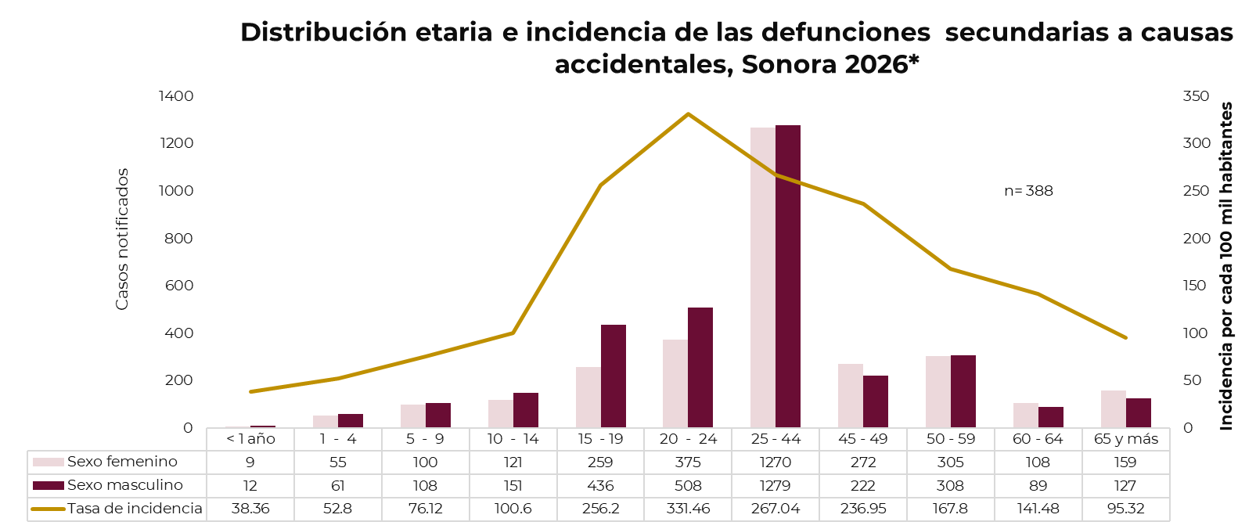
Subsecretaría de Servicios de Salud Colectiva
Dirección General de Servicios de Salud Publica
Dirección de Inteligencia e Información en Salud
Coordinación de Análisis y Estadística
Panorama de mortalidad secundaria a causas accidentales.
- Se desconoce la edad de 6 sujetos (4 hombres y 1 mujer).
Fuente: SSA/SPPS/Subsistema Epidemiológico y Estadístico de Defunciones.
*Fecha de corte de información: Semana Epidemiológica 30.

Slide 20
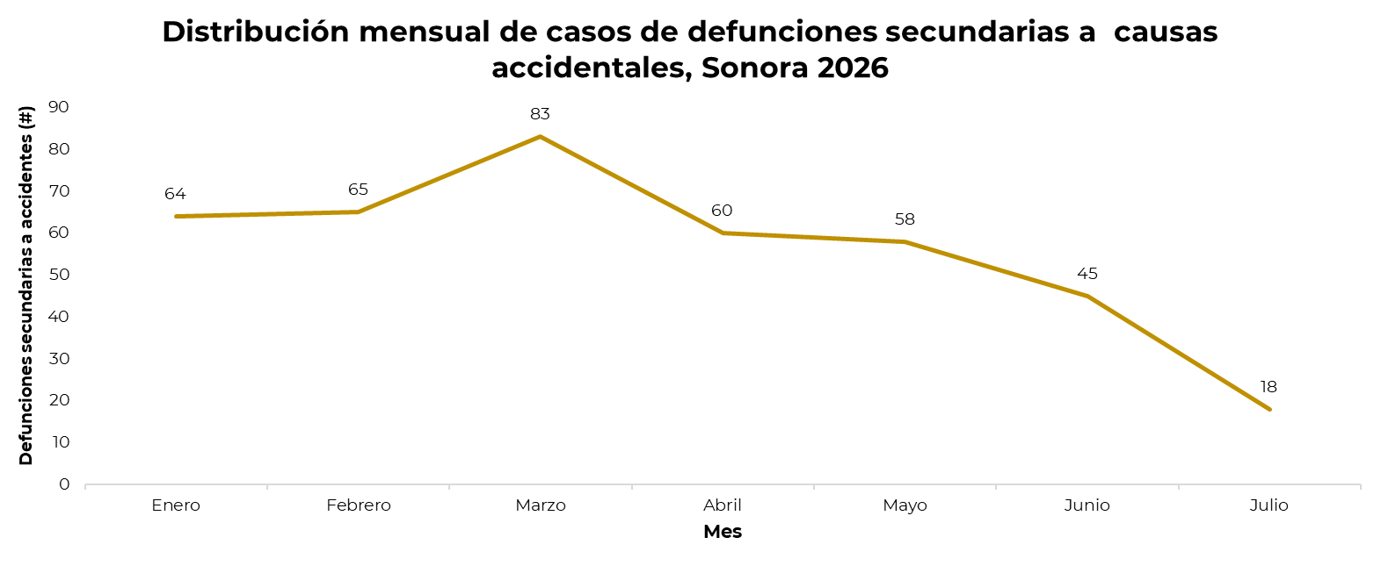
Subsecretaría de Servicios de Salud Colectiva
Dirección General de Servicios de Salud Publica
Dirección de Inteligencia e Información en Salud
Coordinación de Análisis y Estadística
Panorama de mortalidad secundaria a causas accidentales
n = 960
Fuente: SSA/SPPS/Subsistema Epidemiológico y Estadístico de Defunciones.
*Fecha de corte de información: Junio 2026.

